Slide 1

Isı ve Kütle Transferi
Yatıkşkın (Kararlı) Hal Isı Aktarımı
Mühendislik Mimarlık Fakültesi
Gıda Mühendisliği Bölümü
Prof. Dr. Farhan ALFİN 2018-2019

Slide 2
Bu hafta
YATIŞKIN-HAL ISI AKTARIMI
  Dörtgen Bir Levhada İletimle Isı Aktarımı
    Isıl Direnç Kavramı
  Silindirik Borudan İletimle Isı Aktarımı
  Çok Katmanlı Sistemlerde Isı İletimi
  Birleşik Dörtgen Duvar
  Birleşik Silindirik Tüp (Seri bağlı)

Slide 3
Örnek 4.1
İki yüzey sıcaklığı 20 °C ve °5 C olan 200 mm kalınlığındaki beton duvardan gerçekleşen birim alan başına ısı aktarım hızını hesaplayınız. Beton ısıl iletkenliği 0,935 W/(m C)’dir.
200 mm
20 °C
°5 C
Notes:
Gıda Mühendisliğine Giriş s398

Slide 4

$$q=k A \frac{∆T}{L}$$
$$q=0,935 \frac{w}{m ℃}×1 m^{2} \frac{20 \left[℃\right]−5 \left[℃\right]}{0,2}$$
q= 70,1 W

Slide 5
Örnek 4.3
Formüle edilen bir gıdanın ısıl iletkenliğini ölçmek amacıyla bir deney gerçekleştirilmiştir.
Ölçüm, gıda maddesini 5 mm kalınlığında geniş düz bir plaka şekline getirerek yapılmıştır.
Notes:
Gıda Müh. Giriş 4.3 s398

Slide 6

Yatışkın-hal koşullarında, plakanın her iki yüzeyi arasında 35°C sıcaklık farkı sabit tutulduğunda, diğer yüzeyin ortasına yakın bir mesafede birim alan başına ısı aktarım hızı 4700 W/m² olarak ölçülmüştür.
Ürünün ısıl iletkenliğini hesaplayınız ve sonuca ulaşabilmek için kullandığınız iki varsayımı listeleyiniz.
$\dot{q}=$4700 W/m²
5 mm
35°C

Slide 7

L = 5 mm = 0,005 m
∆T = 35 °C
$$q=k A \frac{∆T}{L}$$
$$k=\frac{q L}{A ∆T}=\frac{4700\frac{W}{m^{2}}×0,005 m}{1m^{2}×35 ℃}=0,671\frac{W}{m℃}$$

Slide 8
Örnek 4.8
Bir yalıtım tabakasının düz bir parçası sıcak fırın duvarından odaya gerçekleşen ısı kaybını azaltmak amacıyla kullanılacaktır.
Tabakanın bir yüzeyi 100°Cde diğer yüzeyi 20°C'dedir.
İzolasyon katmanının ısı kaybı düşüşünü 120 W/m²'ye düşürerek sabit tutması istenmektedir.
Notes:
Gıda Mühendisliğine Giriş s399

Slide 9
Eğer tabaka ısıl iletkenliği 0,05 W/(m °C) ise, gerekli tabaka kalınlığını hesaplayınız.

Slide 10

Çözüm
$$\frac{q}{A}=\frac{k ∆T }{∆X}$$
$$120=\frac{0,05 (100−20)}{∆X}$$
$$∆X=\frac{0,05 (100−20)}{120}=0,033 m$$

Slide 11
YATIŞKIN-HAL ISI AKTARIMI

Slide 12
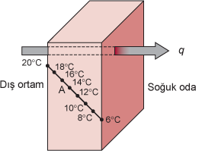

Slide 13
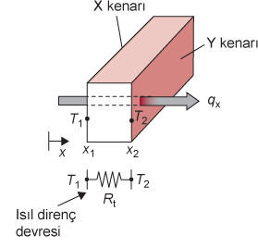
Dörtgen Bir Levhada İletimle Isı Aktarımı
Sabit bir kesit alana sahip bir plaka düşünün.
X yüzeyinde sıcaklık T₁ olarak bilinmektedir.
Yatışkın-hal koşullarında, ters yüzey Y’deki sıcaklığın, T₂ ve plakanın içindeki herhangi bir noktadaki sıcaklığın belirlenmesi için bir eşitlik çıkarılacaktır.

Slide 14
Duvardaki ısı transferinin duvar yüzeyine dik doğrultuda olduğu ve diğer doğrultularda ısı transferinin önemli değildir.
Duvarın iç ve dış yüzeyleri arasında önemli sıcaklık farkı (sıcaklık gradyanı) ve dolaysıyla iç yüzeyden dış yüzeye doğru kayda değer ısı transferi vardır.
Bir ortamda x doğrultusundaki ısı transfer hızı, ortam içindeki sıcaklık farkı ve ısı transferi doğrultusuna dik alan ile doğru, o doğrultudaki uzaklık ile ters orantılıdır.

Slide 15
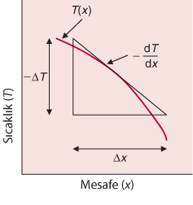
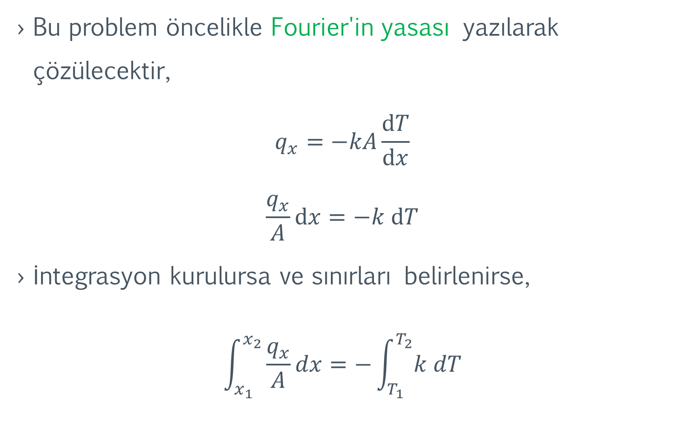
Bu problem öncelikle Fourier'in yasası yazılarak çözülecektir,
$$q_{x}=−kA\frac{dT}{dx}$$
$$\frac{q_{x}}{A}dx=−k dT$$
İntegrasyon kurulursa ve sınırları belirlenirse,
$$\int_{x_{1}}^{x_{2}}{\frac{q_{x}}{A}dx}=−\int_{T_{1}}^{T_{2}}{k dT}$$

Slide 16

$$\frac{q_{x}}{A}\int_{x_{1}}^{x_{2}}{dx}=−k\int_{T_{1}}^{T_{2}}{ dT}$$
$$\frac{q_{x}}{A}\left(x_{2}−x_{1}\right)=−k\left(T_{2}−T_{1}\right)$$
$$\frac{q_{x}}{A}\left(x_{2}−x_{1}\right)=−k\left(T_{2}−T_{1}\right)$$
$$q_{x}=−k A\frac{\left(T_{2}−T_{1}\right)}{\left(x_{2}−x_{1}\right)}$$
$$T_{2}=T_{1}−\frac{q_{x}}{kA}\left(x_{2}−x_{1}\right)$$

Slide 17

Isıl Direnç Kavramı
Ohm yasasına göre, elektrik akımı, I, voltaj farkı, E_{v}, ve elektriksel direnç R_{E} ile orantılıdır.
$$I=\frac{E_{V}}{R_{E}}$$

Slide 18

Bir düzlem duvarda ısı İletim için
$$q_{x}=−k A\frac{\left(T_{2}−T_{1}\right)}{\left(x_{2}−x_{1}\right)} →q_{x}=\frac{\left(T_{1}−T_{2}\right)}{\left[\frac{\left(x_{2}−x_{1}\right)}{k A}\right]}$$
$$q_{x}=\frac{T_{1}−T_{2}}{R_{t}}$$
Bu eşitlik ve Ohm yasası karşılaştırdığımızda
$$I=\frac{E_{V}}{R_{E}}$$

Slide 19
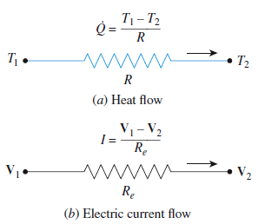

Isı aktarım hızı, q_{x}, ile elektrik akımı, I, arasında; sıcaklık farkı (T₁-T₂) ile elektrik voltajı, E_{V}, arasında; ısıl direnç, R_{t}, ile elektriksel direnç, R_{E}, arasında bir analoji olduğuna dikkat etmeliyiz.
Isı transfer hızı elektrik akımı
Isıl direnci elektrik direnci
Sıcaklık farkı gerilim farkı
$$q_{x}=\frac{T_{1}−T_{2}}{R_{t}}$$
Isı aktarım
Elektrik akımının akışı

Slide 20
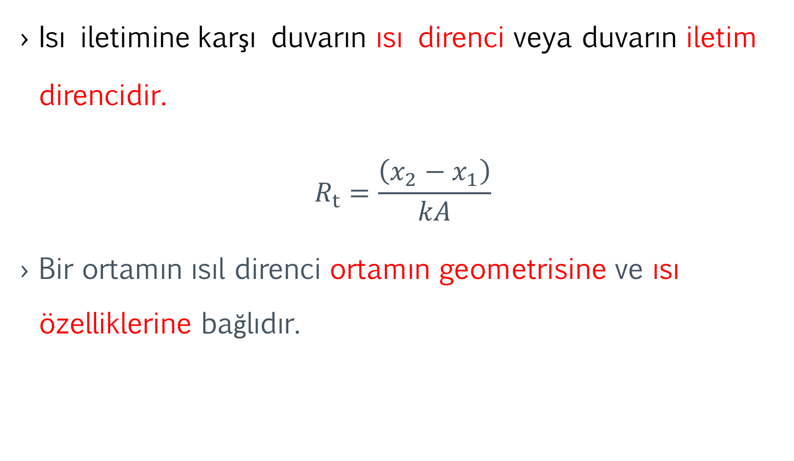
Isı iletimine karşı duvarın ısı direnci veya duvarın iletim direncidir.
$$R_{t}=\frac{\left(x_{2}−x_{1}\right)}{kA}$$
Bir ortamın ısıl direnci ortamın geometrisine ve ısı özelliklerine bağlıdır.

Slide 21
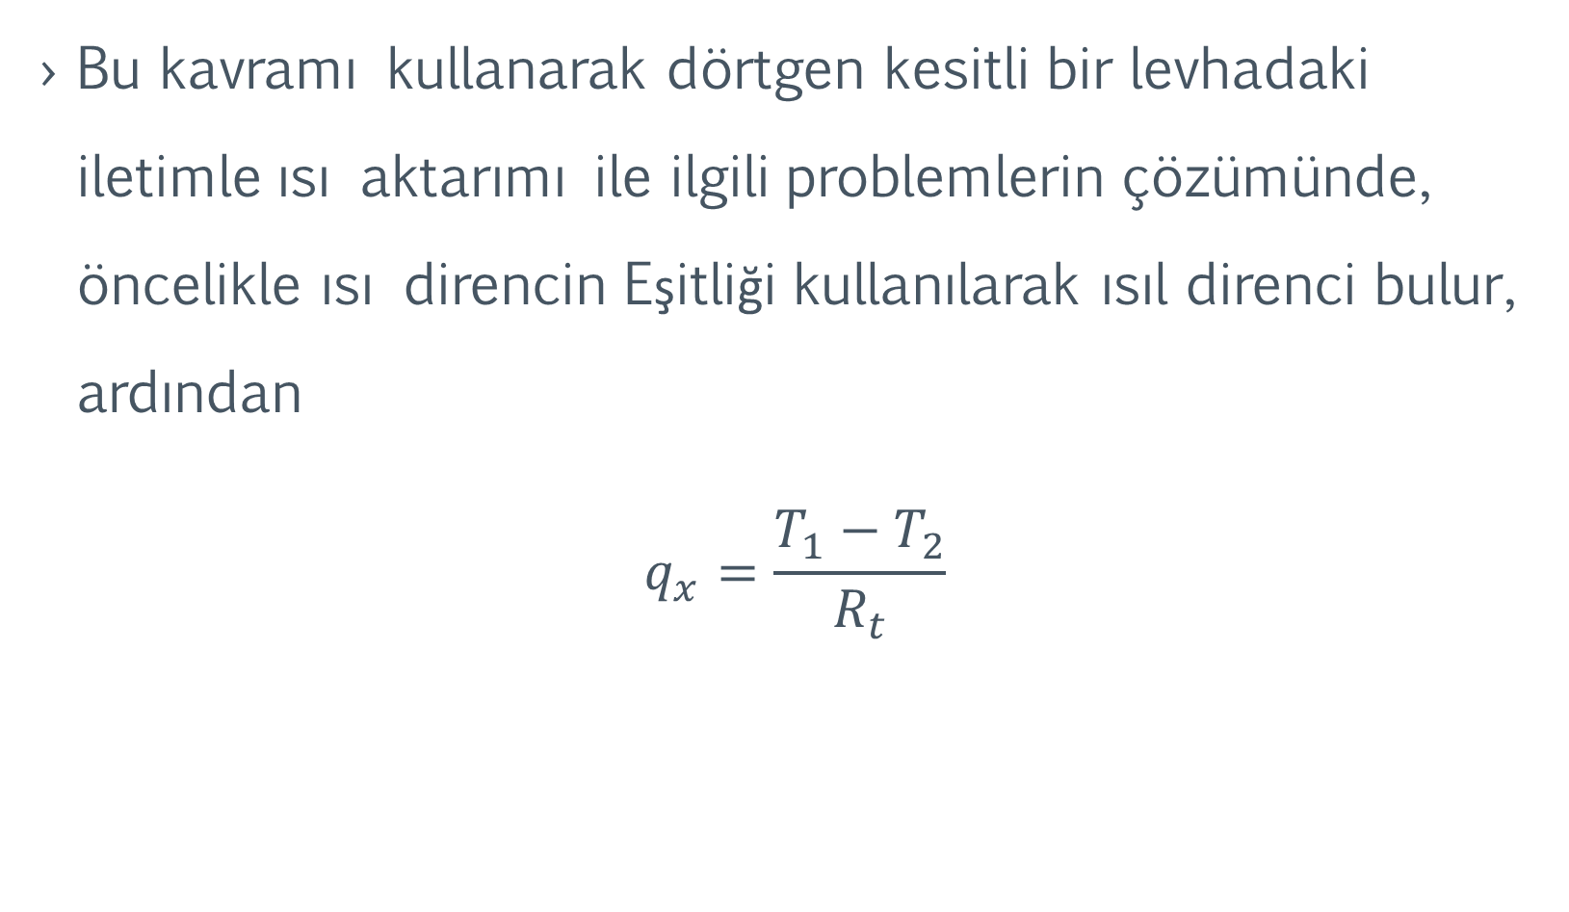
Bu kavramı kullanarak dörtgen kesitli bir levhadaki iletimle ısı aktarımı ile ilgili problemlerin çözümünde, öncelikle ısı direncin Eşitliği kullanılarak ısıl direnci bulur, ardından
$$q_{x}=\frac{T_{1}−T_{2}}{R_{t}}$$

Slide 22
Örnek 4.6
1 cm kalınlığındaki bir paslanmaz çelik plakanın bir yüzü 110°C'de, diğer yüzü 90°C'dedir . Yatışkın-hal durumunda,
a) plakanın birim alanı başına ısı aktarım hızını hesaplayınız.
b) 110°C sıcaklığa sahip yüzden 0.5 cm uzaklıktaki sıcaklığı belirleyiniz.
Paslanmaz çeliğin ısıl iletkeni 17 W/(m°C)'dir.
Notes:
Gıda Mühendisliğne Giriş s291

Slide 23


Çözüm
$$q_{x}=\frac{T_{1}−T_{2}}{R_{t}}$$
a) Isıl direnci
$$R_{t}=\frac{\left(x_{2}−x_{1}\right)}{kA}$$
$$R_{t}=\frac{0,01 \left[m\right]}{17 \left[\frac{W}{m ℃}\right]×1 \left[m^{2}\right]}$$
$$R_{t}=5,88 × {10}^{−4} ℃/W$$

Slide 24

$$q_{x}=\frac{T_{1}−T_{2}}{R_{t}}$$
$$q=\frac{110 \left[℃\right]−90 \left[℃\right]}{5,88 ×{10}^{−4}\left[℃/W\right]}$$
q= 34013 W

Slide 25
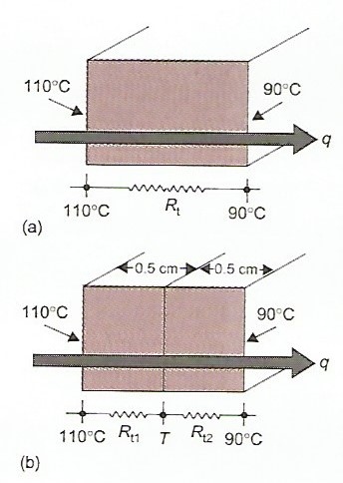
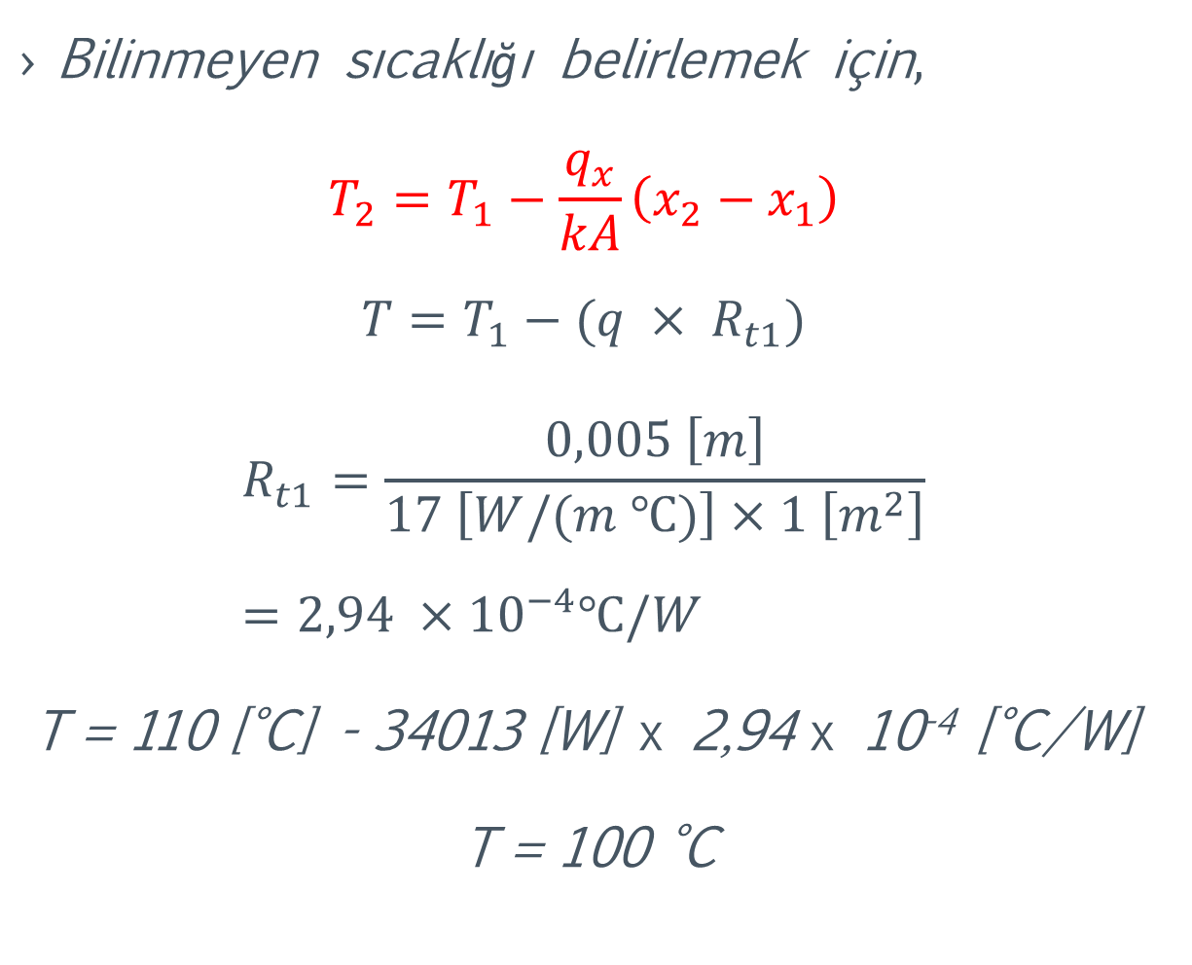
$\text{Bilinmeyen} \text{s}\text{ı}\text{cakl}\text{ığı }\text{belirlemek} \text{i}\text{ç}\text{in},$
$$T_{2}=T_{1}−\frac{q_{x}}{kA}\left(x_{2}−x_{1}\right)$$
$$T=T_{1}−(q × R_{t1})$$
$$R_{t1}=\frac{0,005 \left[m\right]}{17 \left[W/(m ℃)\right]×1 \left[m^{2}\right]}=2,94 ×{10}^{−4}℃/W$$
T = 110 [°C] - 34013 [W] x 2,94 x 10⁻⁴ [°C/W]
T = 100 °C

Slide 26
Örnek 4.2
Bir deponun yan duvarı 3 m ve 10 m genişliğinde ve 25 cm kalınlığındadır.
Isıl iletkenlik 0,85 W/(m °C)’dir.
Eğer gün boyunca duvarın iç yüzey sıcaklığı 22°C ve dış sıcaklığı 4°C ise:
Notes:
Gıda Mühendisliğine Giriş s398

Slide 27
Isıl Direnç Prensibini kullanarak, duvar için ısı aktarımına karşı direnci hesaplayınız.
Yatışkın-hal koşullarını varsayarak, duvardan gerçekleşen ısı aktarım hızını hesaplayınız.

Slide 28

Çözüm
Isıl Dirnci
$$R_{t}=\frac{\left(x_{2}−x_{1}\right)}{kA}$$
$$R_{t}=\frac{0,25 \left[m\right]}{0,85 \left[\frac{W}{m ℃}\right]×30 \left[m^{2}\right]}=9,8×{10}^{−3} \frac{℃}{W}$$
Notes:
Gıda Mühendisliğine Giriş s398

Slide 29

$$q_{x}=\frac{T_{1}−T_{2}}{R_{t}}$$
$$q=\frac{22 \left[℃\right]−4 \left[℃\right]}{9,8 ×{10}^{−3}\left[℃/W\right]}$$
q= 1837 W

Slide 30
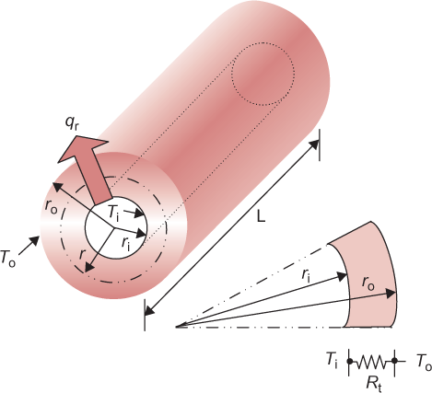
Silindirik Borudan İletimle Isı Aktarımı
İç yarıçapı r ₁, dış yarıçapı r₂, boyu L ve ortalama ısı iletkenliği k olan -dairesel boruya benzer- uzun bir silindirik katman göz önüne alınsın
Silindirik katmanın iki yüzeyi T₁ ve T₂ sabit sıcaklıklarında tutulmaktadır.

Slide 31
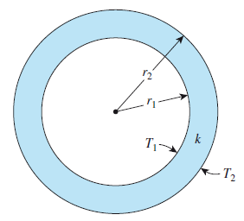
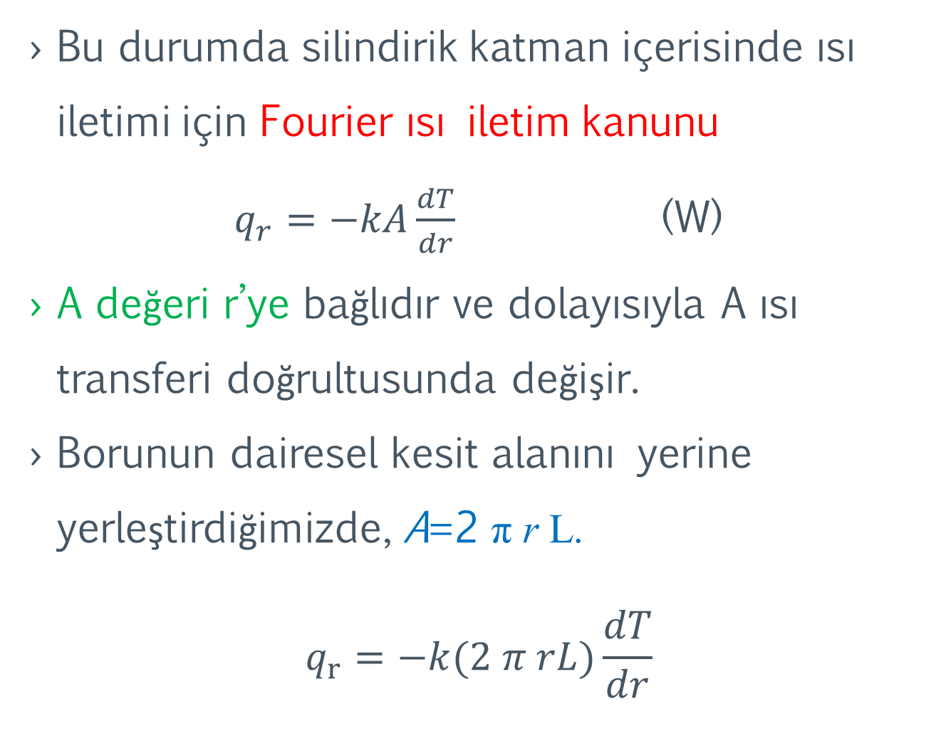
Bu durumda silindirik katman içerisinde ısı iletimi için Fourier ısı iletim kanunu
$q_{r}=−kA\frac{dT}{dr}$ (W)
A değeri r’ye bağlıdır ve dolayısıyla A ısı transferi doğrultusunda değişir.
Borunun dairesel kesit alanını yerine yerleştirdiğimizde, A=2 π r L.
$$q_{r}=−k(2 π rL)\frac{dT}{dr}$$

Slide 32
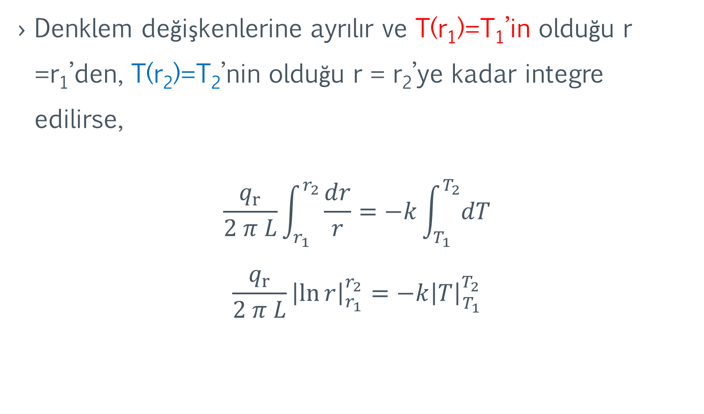
Denklem değişkenlerine ayrılır ve T(r₁)=T₁’in olduğu r =r₁’den, T(r₂)=T₂’nin olduğu r = r₂’ye kadar integre edilirse,
$$\frac{q_{r}}{2 π L}\int_{r_{1}}^{r_{2}}{\frac{dr}{r}}=−k\int_{T_{1}}^{T_{2}}{dT}$$
$$\frac{q_{r}}{2 π L}{\left|\ln{r}\right|}_{r_{1}}^{r_{2}}=−k{\left|T\right|}_{T_{1}}^{T_{2}}$$

Slide 33

$$q_{r}=\frac{2 π L k (T_{1}−T_{2})}{ln(\frac{r_{2}}{r_{1}})}$$
$$q_{r}=\frac{T_{1}−T_{2}}{R_{silinder}} \left(W\right)$$
$$R_{silinder}=\frac{ln⁡(\frac{r_{2}}{r_{1}})}{2πLk}=\frac{ln⁡(\frac{Dış yarıçap}{İç yarıçap})}{2π ×uzunluk ×Isıl iletkenlik}$$

Slide 34
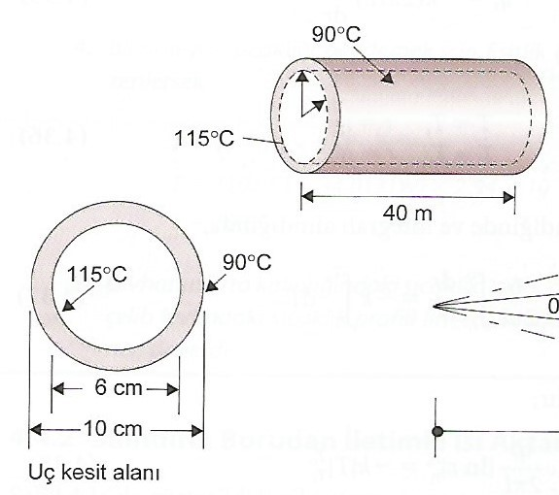
Örnek 4.7
2 cm kalınlığındaki ve 6 cm iç çapındaki çelik boru (ısıl iletkenliği =43 W/[m°C]) 40 m uzunluk için bir buhar kazanından işlem ekipmanına buharın taşınması için kullanılmaktadır.
Notes:
Gıda Mühendisliğine Giriş s294

Slide 35
Borunun iç yüzey sıcaklığı 115 °C ve borunun dış yüzey sıcaklığı 90°C'dir.
Yatışkın-hal koşullarında çevreye toplam ısı kaybını hesaplayınız.

Slide 36
Verilen
Borun kalınlığı =2 cm= 0.02 m
İç çap =6 cm = 0.06 m
Isı iletkenlik k =43 W/(m°C)
Uzunluk =40 m
İç sıcaklık T₁= 115°C
Dış sıcaklık T₂=90°C

Slide 37

$$R_{t}=\frac{\ln\left(\frac{0,05}{0,03}\right)}{2 π×40 \left[m\right] ×43 \left[\frac{W}{m ℃}\right]}$$
=4,727 x 10⁻⁵ °C/W
$$q=\frac{115\left[℃\right]−90\left[℃\right] }{4,727 × {10}^{−5} \left[℃/W\right]}$$
= 528903 W

Slide 38
Örnek 4.6
10 m uzunluğundaki paslanmaz çelik malzemeden (k=15 W/[m°C]) yapılmış bir boru 70 mm iç yarıçapına ve 80 mm dış yarıçapına sahiptir.
Notes:
Gıda Mühendisliğne Giriş s 398

Slide 39
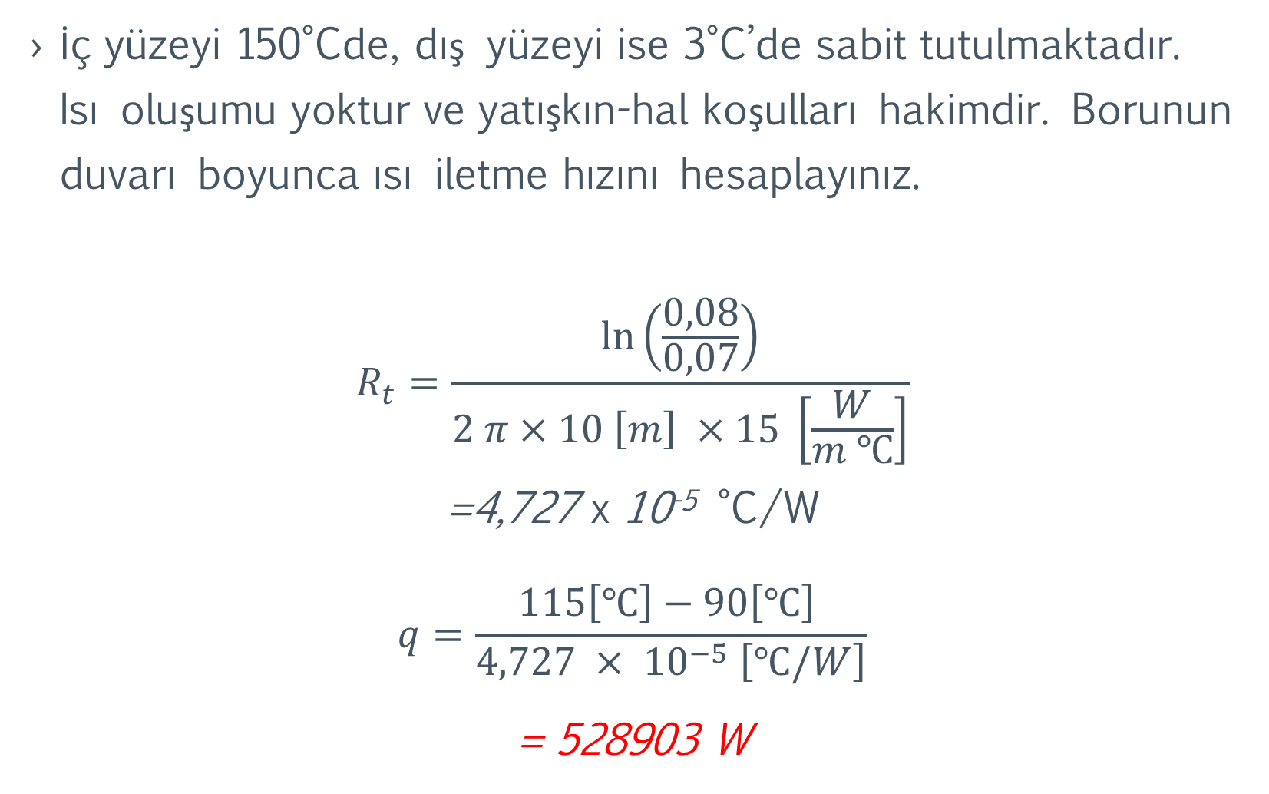
İç yüzeyi 150°Cde, dış yüzeyi ise 3°C’de sabit tutulmaktadır. Isı oluşumu yoktur ve yatışkın-hal koşulları hakimdir. Borunun duvarı boyunca ısı iletme hızını hesaplayınız.
$$R_{t}=\frac{\ln\left(\frac{0,08}{0,07}\right)}{2 π×10 \left[m\right] ×15 \left[\frac{W}{m ℃}\right]}$$
=4,727 x 10⁻⁵ °C/W
$$q=\frac{115\left[℃\right]−90\left[℃\right] }{4,727 × {10}^{−5} \left[℃/W\right]}$$
= 528903 W

Slide 40
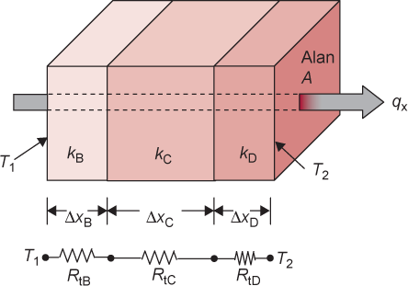
Çok Katmanlı Sistemlerde Isı İletimi
Birleşik Dörtgen Duvar
Farklı ısıl iletkenliklere ve kalınlıklara sahip birçok malzemeden oluşmuş bir birleşik duvardan ısı aktarımını değerlendireceğiz.
Farklı yalıtım özelliklerine sahip farklı katmanlardan oluşan bir soğuk hava deposunun duvarı buna örnektir.

Slide 41
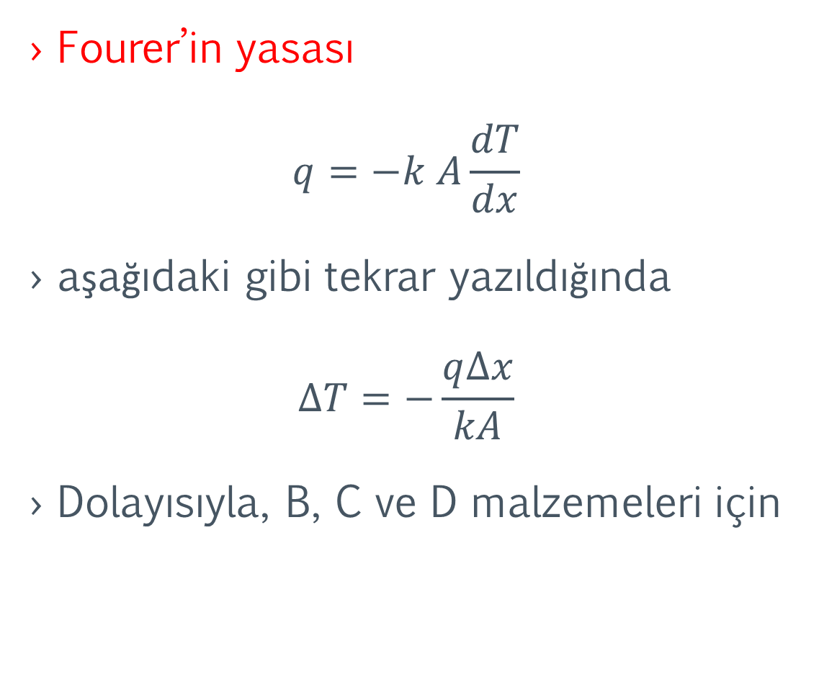
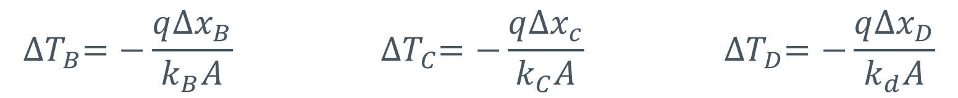
Fourer’in yasası
$$q=−k A\frac{dT}{dx}$$
aşağıdaki gibi tekrar yazıldığında
$$∆T=−\frac{q∆x}{kA}$$
Dolayısıyla, B, C ve D malzemeleri için
$${∆T}_{B}=−\frac{q{∆x}_{B}}{k_{B}A} {∆T}_{C}=−\frac{q{∆x}_{c}}{k_{C}A} {∆T}_{D}=−\frac{q{∆x}_{D}}{k_{d}A}$$

Slide 42
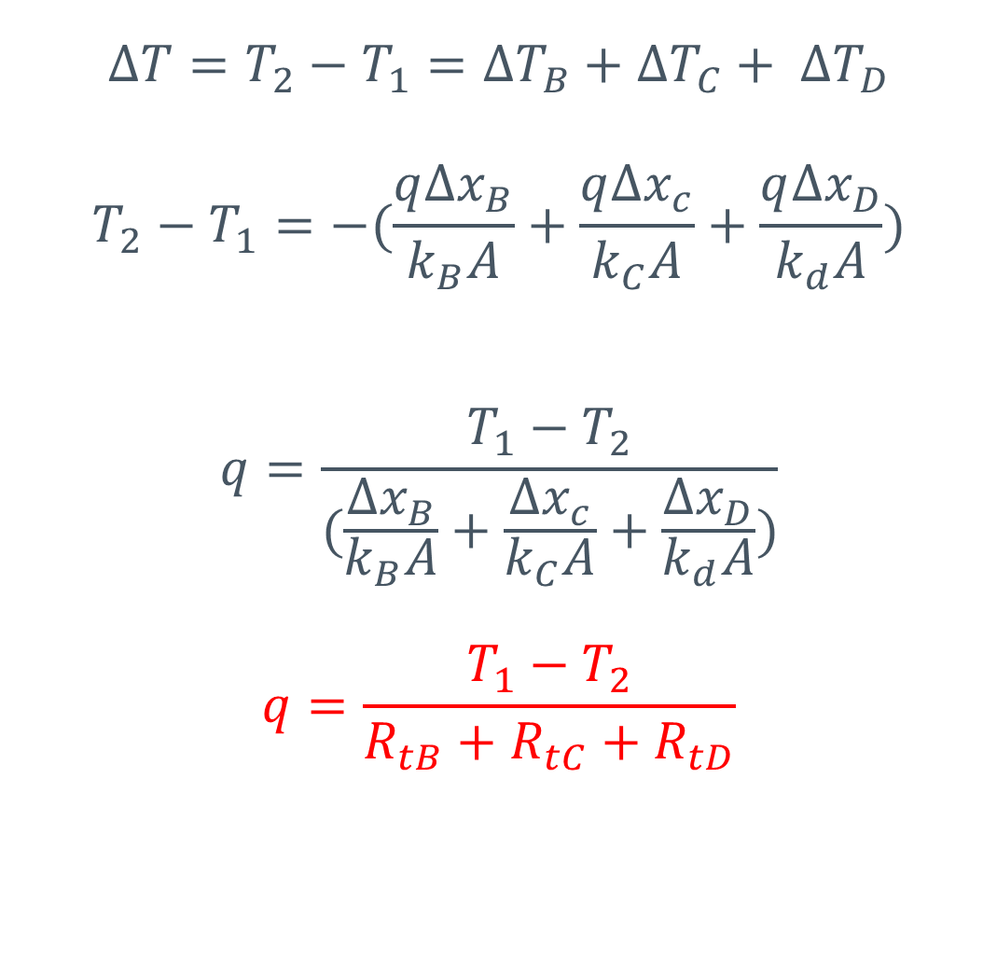
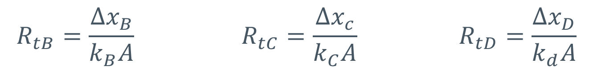
$$∆T=T_{2}−T_{1}={∆T}_{B}+{∆T}_{C}+ {∆T}_{D}$$
$$T_{2}−T_{1}=−(\frac{q{∆x}_{B}}{k_{B}A}+\frac{q{∆x}_{c}}{k_{C}A}+\frac{q{∆x}_{D}}{k_{d}A})$$
$$q=\frac{T_{1}−T_{2}}{(\frac{{∆x}_{B}}{k_{B}A}+\frac{{∆x}_{c}}{k_{C}A}+\frac{{∆x}_{D}}{k_{d}A})}$$
$$q=\frac{T_{1}−T_{2}}{R_{tB}+R_{tC}+R_{tD}}$$
$$R_{tB}=\frac{{∆x}_{B}}{k_{B}A} R_{tC}=\frac{{∆x}_{c}}{k_{C}A} R_{tD}=\frac{{∆x}_{D}}{k_{d}A}$$

Slide 43
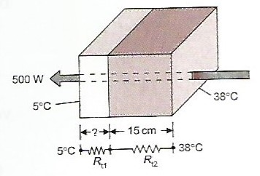
Örnek 4.8
Bir soğuk hava deposu (3 m x 6 m) 15 cm kalınlığındaki betondan (ısıl iletkenlik = 1.37 W/[m°C]) inşa edilmiştir.
Duvardan gerçekleşen ısı aktarım hızının 500 W veya altında tutulabilmesi için yalıtım yapılması gerekmektedir.
Notes:
Gıda Mühendisliğine Giriş s297

Slide 44
Eğer yalıtımın ısıl iletkenliği 0.04 W/(m°C) ise gerekli yalıtım kalınlığını hesaplayınız.
Duvarın dış yüzey sıcaklığı 38°C ve iç duvar sıcaklığı ise 5°Cidir.

Slide 45
Verilen
Duvar boyutları = 3 m x 6 m
Beton duvarın kalınlığı = 15 cm = 0.15 m
k_{beton}=1.37 W/(m°C)
izin verilen maksimum ısı kazanımı, q = 500 W
k _{yalıtım}= 0.04 W/(m°C)
Dış duvar sıcaklığı = 38°C
İç duvar (beton/yalıtım) sıcaklığı = 5°C

Slide 46
Yaklaşım
Bu problemde birleşik duvardan gerçekleşen ısı aktarım hızını ve iki yüzey sıcaklığını biliyoruz.
Dolayısıyla bu bilgiyi kullanarak öncelikle beton katmanındaki ısıl direnci hesaplayacağız.
Ardından yalıtım katmanındaki ısıl direnci hesaplayarak, kalınlık değerini çekeceğiz.

Slide 47
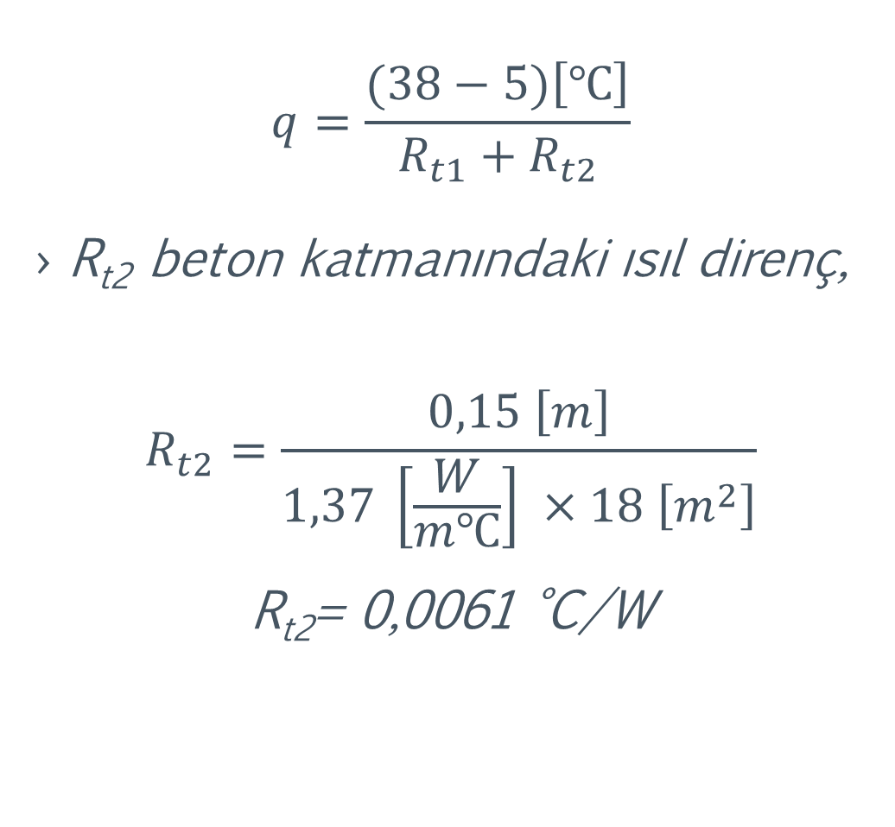
$$q=\frac{(38−5)\left[℃\right]}{R_{t1}+R_{t2}}$$
R_{t2} beton katmanındaki ısıl direnç,
$$R_{t2}=\frac{0,15 \left[m\right]}{1,37 \left[\frac{W}{m℃}\right] ×18 \left[m^{2}\right]}$$
R_{t2}= 0,0061 °C/W

Slide 48
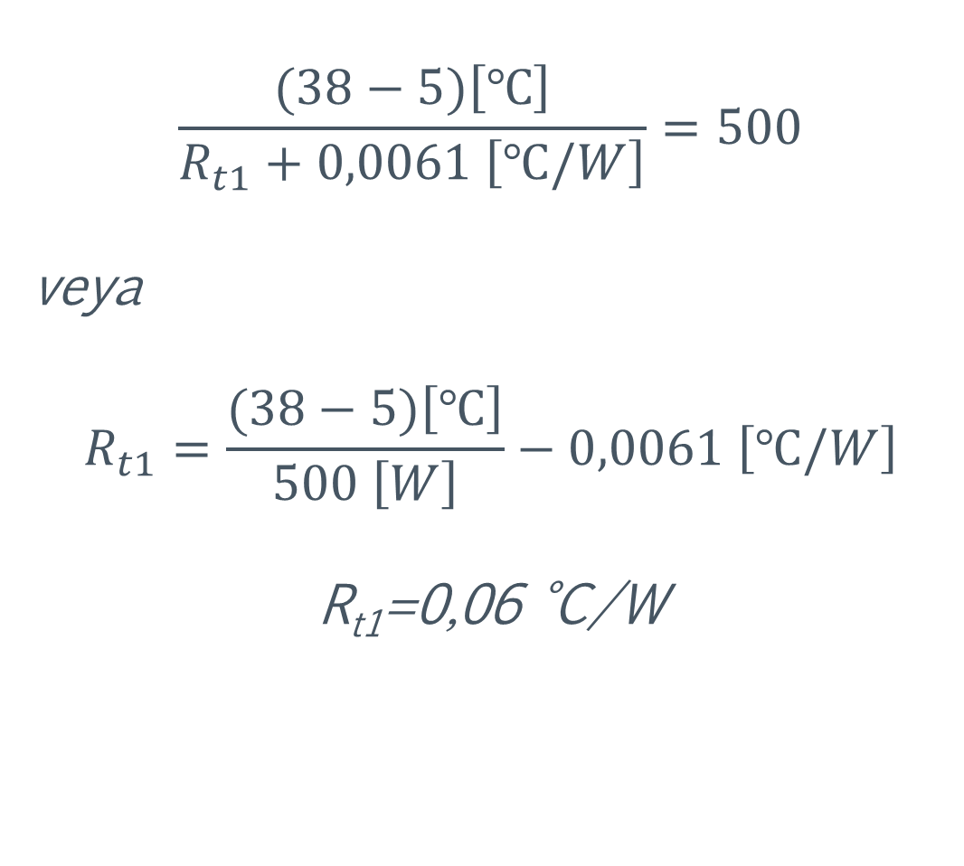
$$\frac{(38−5)\left[℃\right]}{R_{t1}+0,0061 \left[℃/W\right]}=500$$
veya
$$R_{t1}=\frac{(38−5)\left[℃\right]}{500 \left[W\right]}−0,0061 \left[℃/W\right]$$
R_{t1}=0,06 °C/W

Slide 49
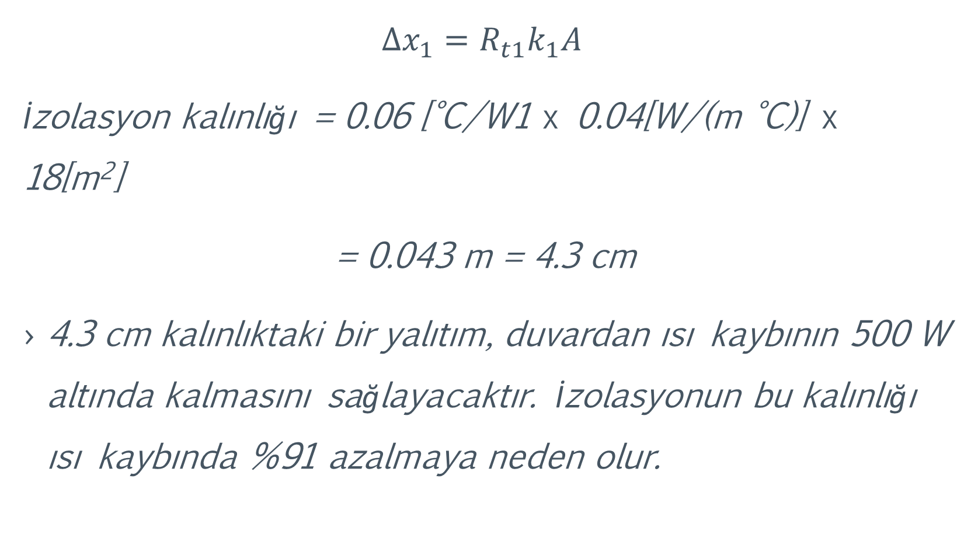
$$∆x_{1}=R_{t1}k_{1}A$$
İzolasyon kalınlığı = 0.06 [°C/W1 x 0.04[W/(m °C)] x 18[m²]
= 0.043 m = 4.3 cm
4.3 cm kalınlıktaki bir yalıtım, duvardan ısı kaybının 500 W altında kalmasını sağlayacaktır. İzolasyonun bu kalınlığı ısı kaybında %91 azalmaya neden olur.

Slide 50
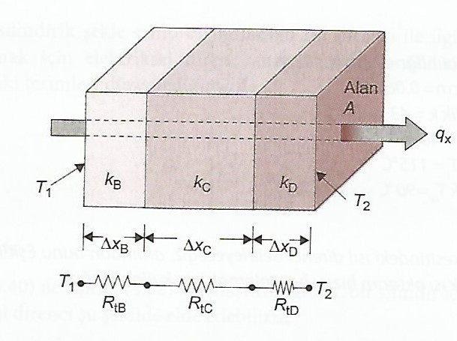
Örnek 4.7
Çok katmanlı bir dörtgen duvarın ilk katmanının ısıl direnci 0.005°C/W, ikinci katmanının direnci 0.2 °C/W ve üçüncü katmanınki 0.1°C/W'dır.
T₁-T₂= 70 °C
0.005
0.2
0.1
Notes:
Gıda Mühendisliğine Giriş s399

Slide 51
Çok katmanlı duvarın bir yüzünden diğer yüzüne toplu sıcaklık gradyanı 70 °C’dir.
Duvardan gerçekleşen ısı akısını belirleyiniz.
Eğer ikinci katmanın ısıl direnci iki katına 0.4°C/W çıkarsa ve sıcaklık gradyanının aynı kaldığı kabul edilirse, ısı akışı üzerine % etkisi ne olacaktır?

Slide 52
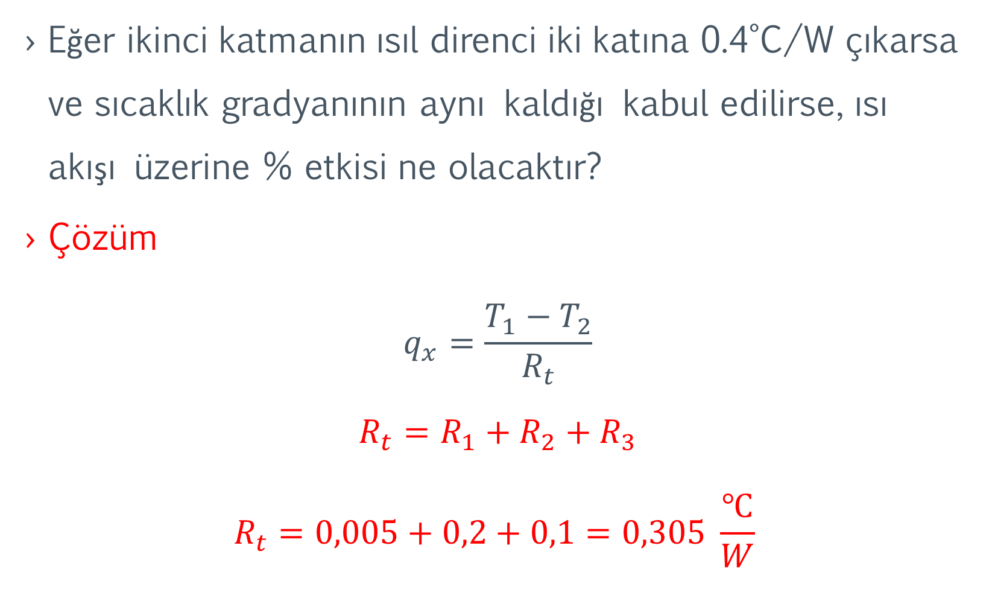
Eğer ikinci katmanın ısıl direnci iki katına 0.4°C/W çıkarsa ve sıcaklık gradyanının aynı kaldığı kabul edilirse, ısı akışı üzerine % etkisi ne olacaktır?
Çözüm
$$q_{x}=\frac{T_{1}−T_{2}}{R_{t}}$$
$$R_{t}=R_{1}+R_{2}+R_{3}$$
$$R_{t}=0,005+0,2+0,1=0,305 \frac{℃}{W}$$

Slide 53

$$q_{x}=\frac{70 ℃}{0,305 \frac{℃}{W}}=229,5 W$$
İkinci durum ise
$$R_{t}=0,005+0,4+0,1=0,505 \frac{℃}{W}$$
$$q_{x}=\frac{70 ℃}{0,505 \frac{℃}{W}}=138,6 W$$

Slide 54

ısı akışı üzerine etkisi
$$\frac{229,5−138,6}{229,5}×100=\frac{90,9}{229,5}×100=\%39,6$$

Slide 55
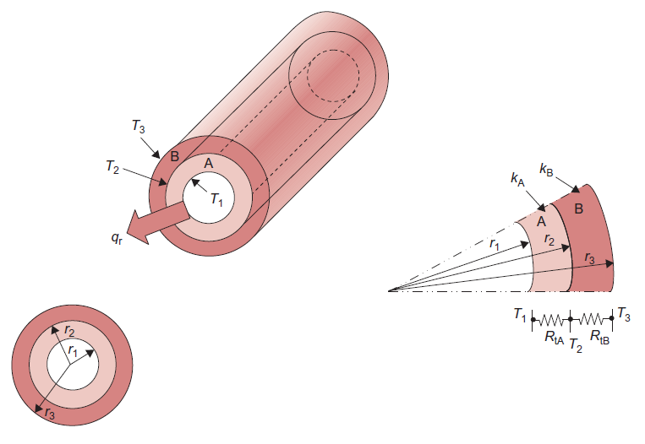
Çok Katmanlı Sistemlerde Isı İletimi
Birleşik Silindirik Tüp (Seri bağlı)
İki katmanlı A ve B malzemelerinden oluşan bir silindirik birleşik tüpü göstermektedir.
Bir yalıtım malzemesi ile kaplanmış bir çelik tüp bu duruma örnek verilebilir.

Slide 56
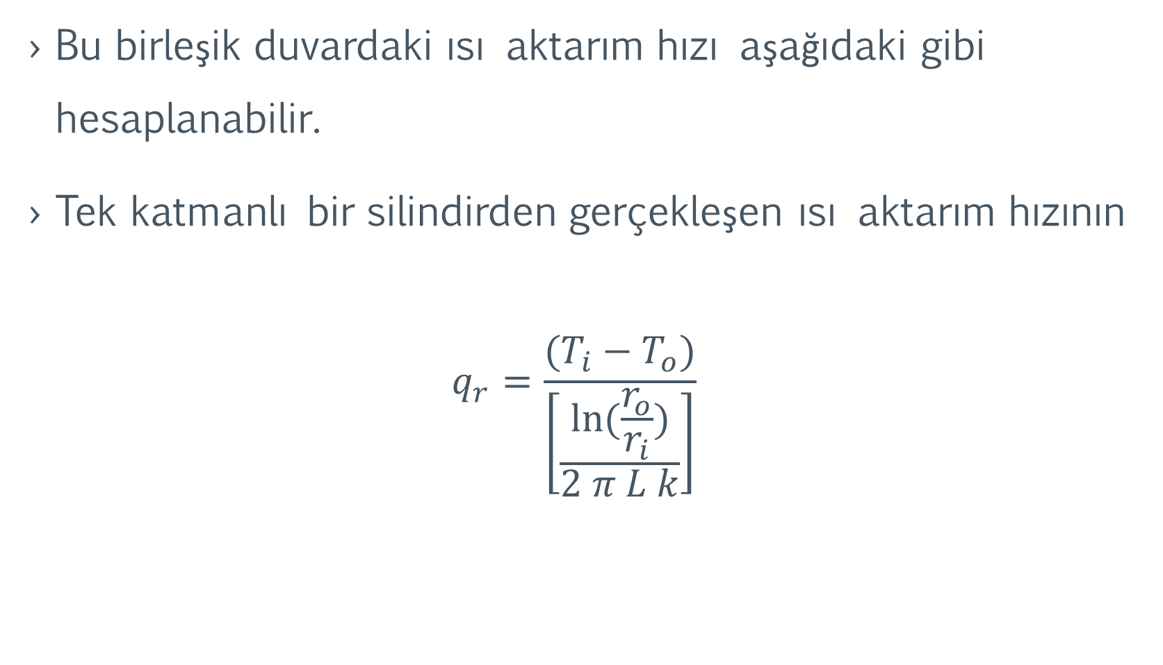
Bu birleşik duvardaki ısı aktarım hızı aşağıdaki gibi hesaplanabilir.
Tek katmanlı bir silindirden gerçekleşen ısı aktarım hızının
$$q_{r}=\frac{(T_{i}−T_{o})}{\left[\frac{ln⁡(\frac{r_{o}}{r_{i}})}{2 π L k}\right]}$$

Slide 57
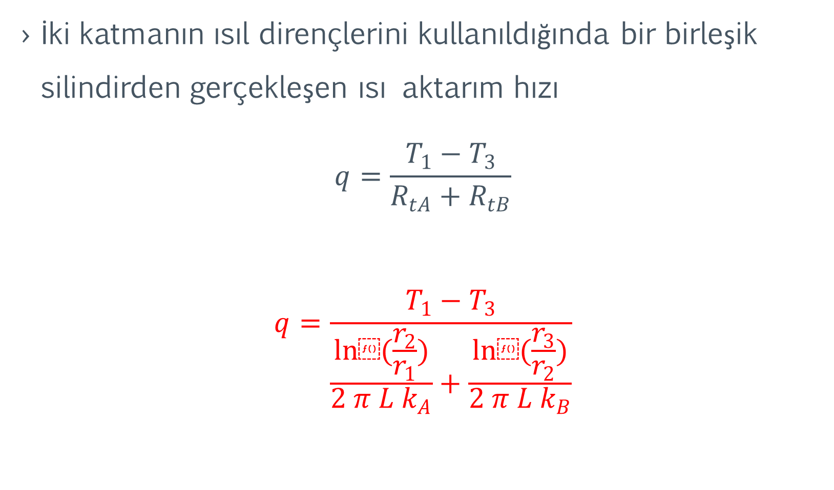
İki katmanın ısıl dirençlerini kullanıldığında bir birleşik silindirden gerçekleşen ısı aktarım hızı
$$q=\frac{T_{1}−T_{3}}{R_{tA}+R_{tB}}$$
$$q=\frac{T_{1}−T_{3}}{\frac{ln⁡(\frac{r_{2}}{r_{1}})}{2 π L k_{A}}+\frac{ln⁡(\frac{r_{3}}{r_{2}})}{2 π L k_{B}}}$$

Slide 58

iki katman arasındaki T₂ ara yüzey sıcaklığını bilmemiz gerektiğini düşünün.
$$T_{2}=T_{1}−q \frac{ln(\frac{r_{2}}{r_{1}})}{2 π L k_{A}}$$

Slide 59
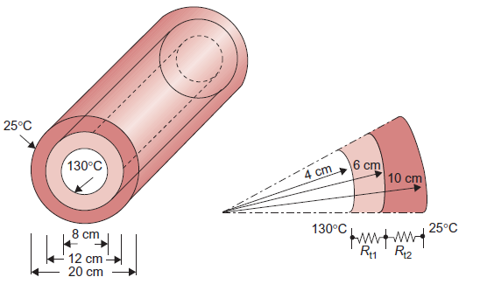
Örnek 4.9
Bir paslanmaz çelik boru (ısıl iletkenlik = 17 W/[m°C]) ısıtılmış bir yağ taşımak için kullanılmaktadır.
İç yüzey sıcaklığı 130°C'dir.
Boru 2 cm kalınlığında ve 8 cm iç çapa sahiptir.
Notes:
Gıda Mühendisliğine Giriş s300

Slide 60
Boru 0.04 m kalınlığındaki bir yalıtım (ısıl iletkenliği = 0.035 W/[m°C]) ile kaplanmıştır.
İzolasyon dış yüzey sıcaklığı 25°C'dir.
Yatışkın-hal koşullarını varsayarak, çelik ile yalıtım arasındaki ara yüzey sıcaklığını hesaplayınız.

Slide 61
Verilen
Borunun kalınlığı = 2 cm = 0.02 m
İç çap = 8 cm = 0.08 m
k_{çelik}=17 W/[m°C]
İzolasyon kalınlığı = 0.04 m
k_{yalıtım}= 0.035 W/[m°C]
İç yüzey sıcaklığı =130°C
İzolasyon dış yüzey sıcaklığı = 25°C
Boru uzunluğu =1 m (varsayım)

Slide 62
Yaklaşım
Öncelikle boru ve yalıtımın ısıl dirençlerini hesaplayacağız.
Ardından birleşik borudan gerçekleşen ısı aktarım hızını bulacağız.
Son olarak, boru ve yalıtım arasındaki ara yüzey sıcaklığını belirleyebilmek için sadece borunun ısıl direncini kullanacağız.

Slide 63

Çözüm
1) boru katmanının ısıl direnci
$$R_{t1}=\frac{ln⁡(\frac{0,06}{0,04})}{2π ×1 \left[m\right]×17 \left[W/(m ℃)\right]}$$
= 0.0038 °C/W

Slide 64
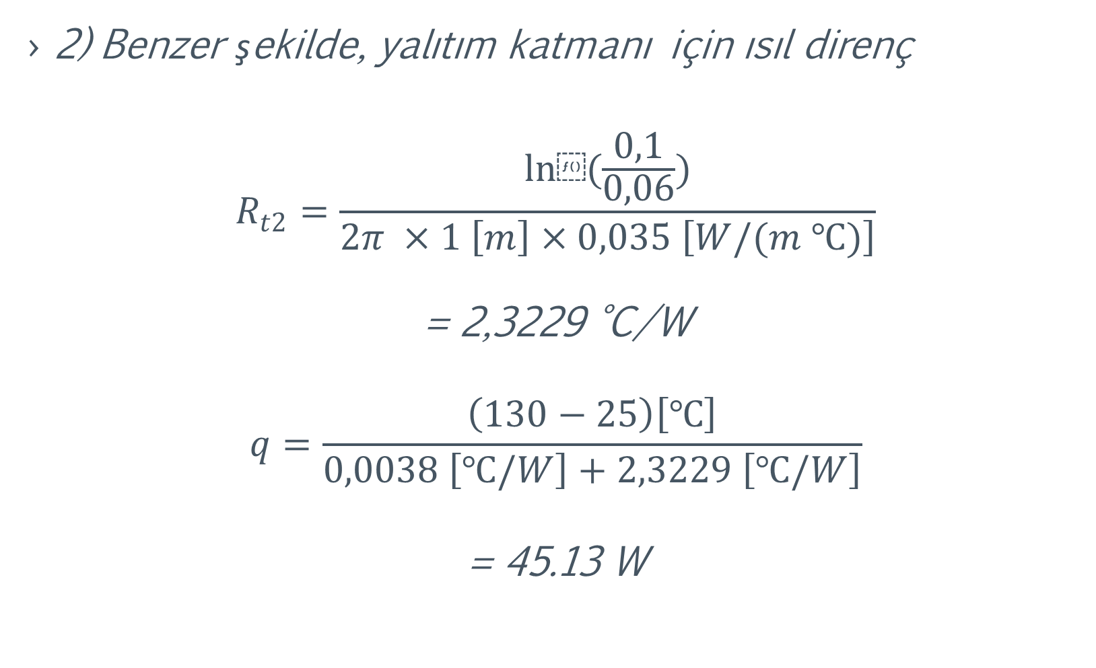
2) Benzer şekilde, yalıtım katmanı için ısıl direnç
$$R_{t2}=\frac{ln⁡(\frac{0,1}{0,06})}{2π ×1 \left[m\right]×0,035 \left[W/(m ℃)\right]}$$
= 2,3229 °C/W
$$q=\frac{\left(130−25\right)\left[℃\right]}{0,0038 \left[℃/W\right]+2,3229 \left[℃/W\right]}$$
= 45.13 W

Slide 65
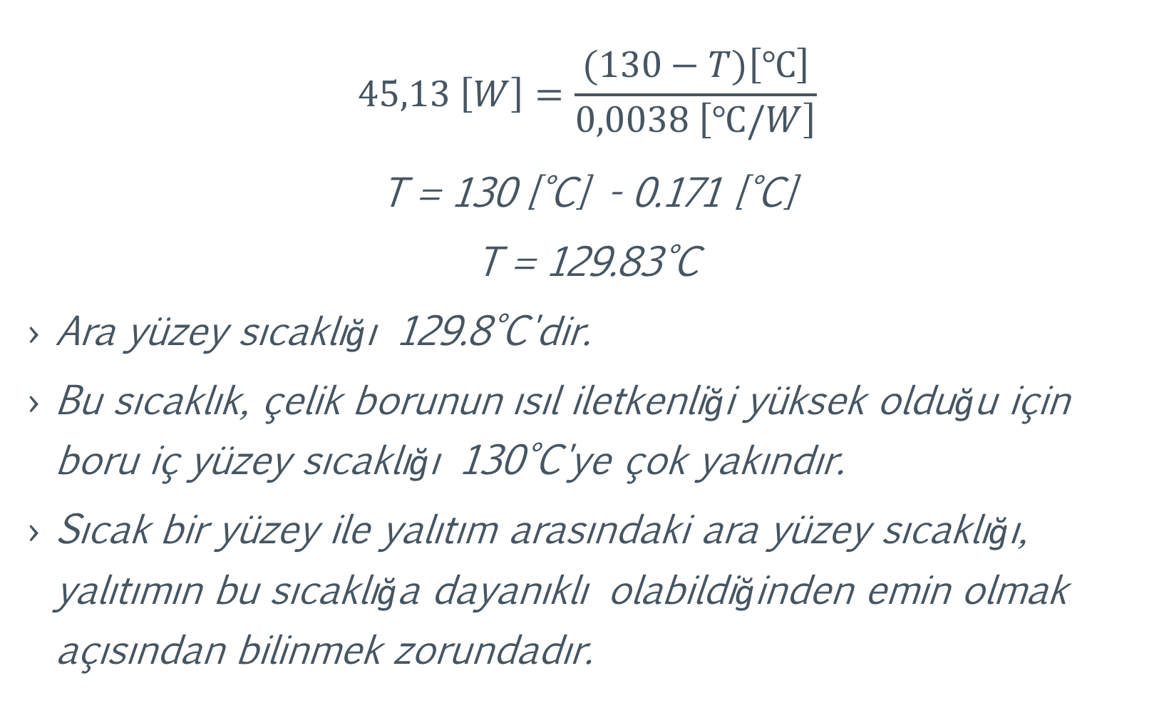
$$45,13 \left[W\right]=\frac{(130−T)\left[℃\right]}{0,0038 \left[℃/W\right]}$$
T = 130 [°C] - 0.171 [°C]
T = 129.83°C
Ara yüzey sıcaklığı 129.8°C'dir.
Bu sıcaklık, çelik borunun ısıl iletkenliği yüksek olduğu için boru iç yüzey sıcaklığı 130°C'ye çok yakındır.
Sıcak bir yüzey ile yalıtım arasındaki ara yüzey sıcaklığı, yalıtımın bu sıcaklığa dayanıklı olabildiğinden emin olmak açısından bilinmek zorundadır.

Slide 66
Örnek 4.10
Bir paslanmaz çelik boru (ısıl iletkenlik = 15 W/[mK]) 125°'deki ısıtılmış bir yağ taşımak amacıyla kullanılacaktır (Şekil E4.10). Borunun iç sıcaklığı 120°C’dir.
Boru 5 cm iç çapa ve 1 cm kalınlığa sahiptir.
Yağdan ısı kaybının borunun uzunluğu başına 25 W'ın altında tutulması için yalıtım gerekmektedir.
Notes:
Gıda Mühendisliğine Giriş s301

Slide 67
Yer sıkıntısı sebebiyle, sadece 5 cm kalınlığında bir yalıtım yapılabilecektir.
İzolasyon yüzeyinde suyun yoğuşmasını önlemek amacıyla, yalıtımın dış yüzey sıcaklığı 20°C'nin (ortam havasının çiğlenme sıcaklığı) üzerinde olmalıdır.
Bu yüzeydeki su yoğuşmasını önleyebilecek ve minimum ısı kaybına neden olacak yalıtımın ısıl iletkenliğini hesaplayınız.

Slide 68
Verilen
Çeliğin ısıl iletkenliği = 15 [W/mK]
Boru iç yüzey sıcaklığı = 120°C
İç çapı=0.05 m
Boru kalınlığı = 0.01 m
Borunun 1 m uzunluğu başına ısı kaybı = 25 W
İzolasyon kalınlığı = 0.05 m
Dış yüzey sıcaklığı > 20°C = 21°C (varsayım)

Slide 69

Çözüm
Çelik katmanındaki ısıl direnç
$$R_{t1}=\frac{ln⁡(\frac{3,5}{2,5})}{2 π ×1 \left[m\right]×15 \left[\frac{W}{m ℃}\right]}=0,0036 \frac{℃}{W}$$
İzolasyon katmanındaki ısıl direnç
$$R_{t2}=\frac{\ln\left(\frac{8,5}{3,5}\right)}{2 π ×1 \left[m\right]×k \left[\frac{W}{m ℃}\right]}=\frac{0,1412 \left[\frac{1}{m}\right]}{k \left[\frac{W}{m ℃}\right]}$$

Slide 70

3. Her iki ısıl direnç değerlerini borular için ısı aktarım eşitlikiğe yerleştir
$$25 \left[W\right]=\frac{(120−21)\left[℃\right]}{0,0036 \left[℃/W\right]+R_{t2}}$$
$$R_{t2}=3,956\frac{℃}{W}$$

Slide 71

$$3.956=\frac{0,1412 \left[\frac{1}{m}\right]}{k \left[\frac{W}{m ℃}\right]}$$
k = 0.0357 W / (m °C)
0.0357 W/(m°C) ısıl iletkenlik değerine sahip bir yalıtım dış yüzeyinde yoğuşma olmamasını sağlayacaktır.

Slide 72
Örnek 4.11
2.5 cm iç çapında ve 5 cm dış çapındaki paslanmaz çelik bir boru (k=15 W/[m°C]) yüksek basınçtaki buharı taşımak bir amacıyla kullanılmak istenmektedir.
Boru 5 cm kalınlığındaki yalıtım malzemesi (k=0.18 W/[m°C]) ile kaplanmıştır.
Çelik borunun iç yüzey sıcaklığı 300°C, yalıtımın dış yüzey sıcaklığı 90°C'dir.
Notes:
Gıda Mühendisliğne Giriş s 400

Slide 73
A) Borunun metre uzunluğu başına gerçekleşen ısı aktarım hızını belirleyiniz.
B) Bu amaç için seçilen yalıtımın erime sıcaklığı 220°Cdir. Belirtilen koşullar için yalıtımın bütünlüğünü koruyacağı konusunda endişeli olmalı mısınız?

